Slide 1
神奇色阶，穿层降维
主讲老师
李兴
课程日期
2024.8.11
执业编号
A1120619060002
中国·广州

Slide 2
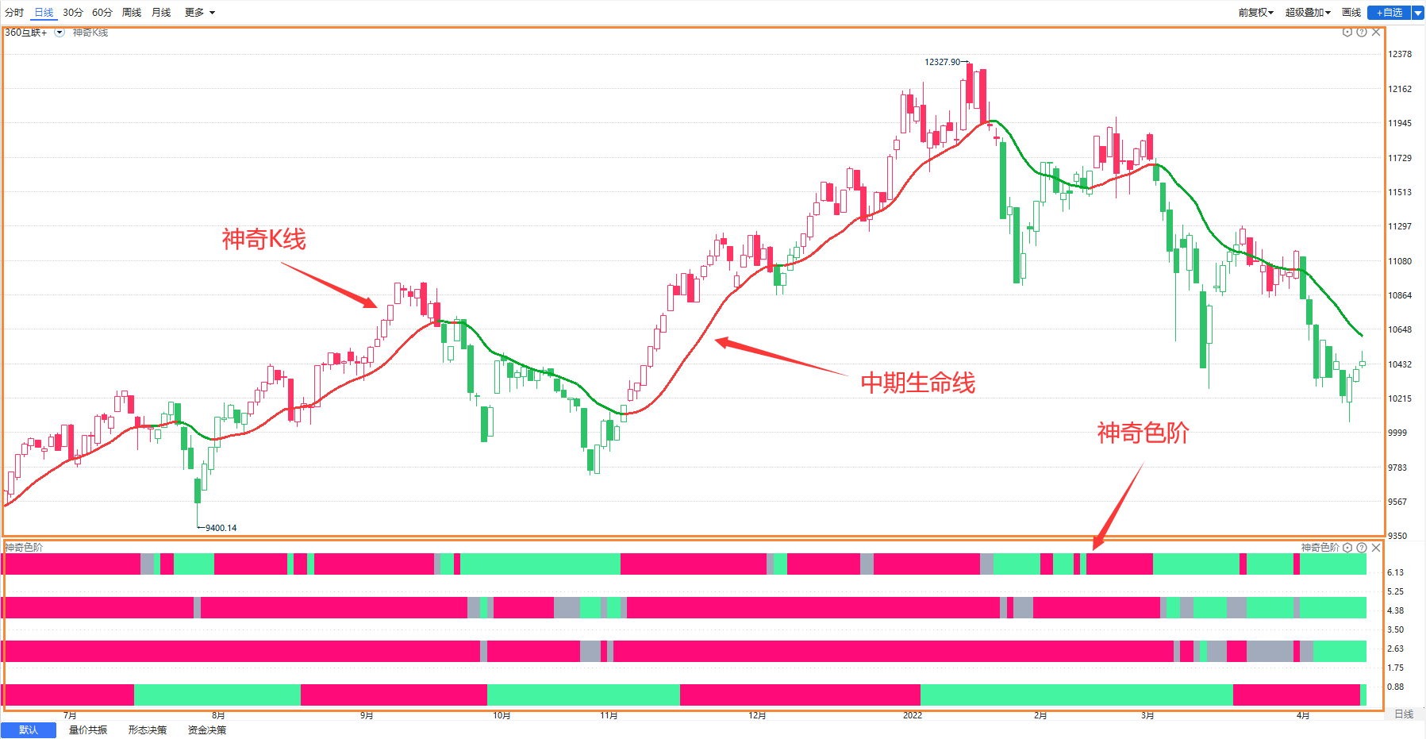
01
新手易学易用
神奇色阶
02
降低择时难度
03
多周期视角聚焦
04
完善投资短板

Slide 3
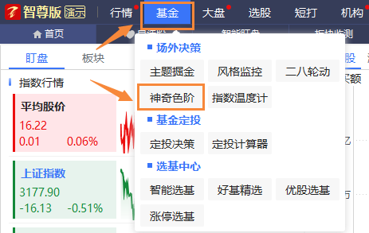
神奇色阶
①神奇K线 ②中期生命线 ③神奇色阶
PC端→基金→神奇色阶
①神奇K线：趋势型择时指标，红绿K线实时反映指数当前的趋势强弱以及择时信号，红色K线为持仓区域，绿色K线为观望趋势。
②中期生命线：用于判断指数趋势变化的强弱。红色线段代表中期生命线趋势向上，标的走强，有望走出趋势上涨行情；绿色线段代表中期生命线趋势向下，标的走弱，有可能走出趋势下跌行情。

Slide 4
神奇色阶
③神奇色阶：用于判断趋势和量能变化，动态捕捉指数短中长期的趋势变化，揭示当前市场量能的变化情况。
第一条色阶代表市场短期趋势，红色代表趋势向上，灰色代表趋势震荡，绿色代表趋势向下；
第二条色阶代表市场中期趋势，红色代表趋势向上，灰色代表趋势震荡，绿色代表趋势向下；
第三条色阶代表市场长期趋势，红色代表趋势向上，灰色代表趋势震荡，绿色代表趋势向下；
第四条色阶代表市场量的势能变化，红色代表市场量的势能向好，绿色代表市场量的势能萎靡。

Slide 5
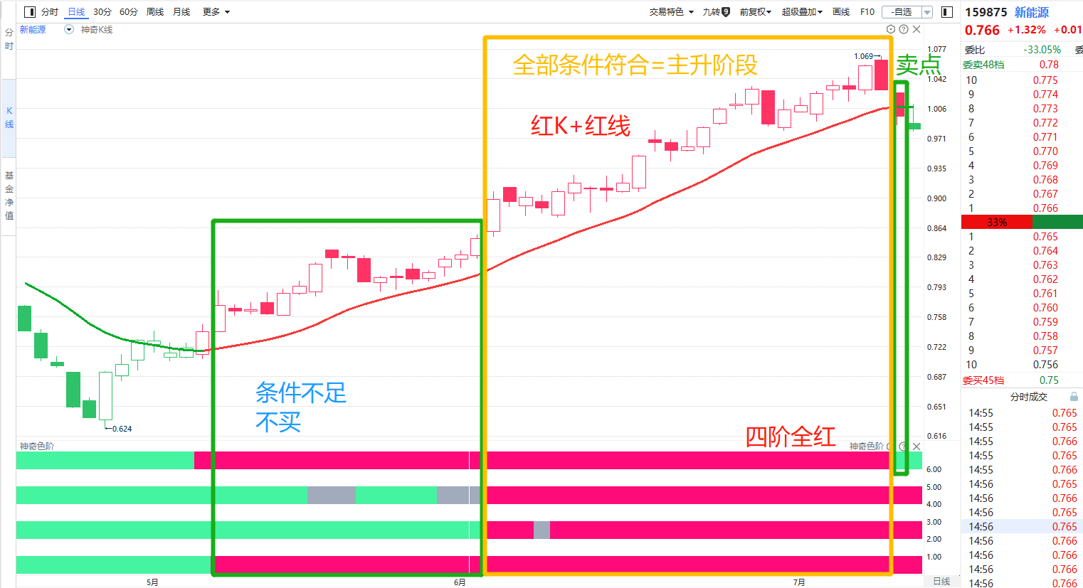
神奇色阶

Slide 6
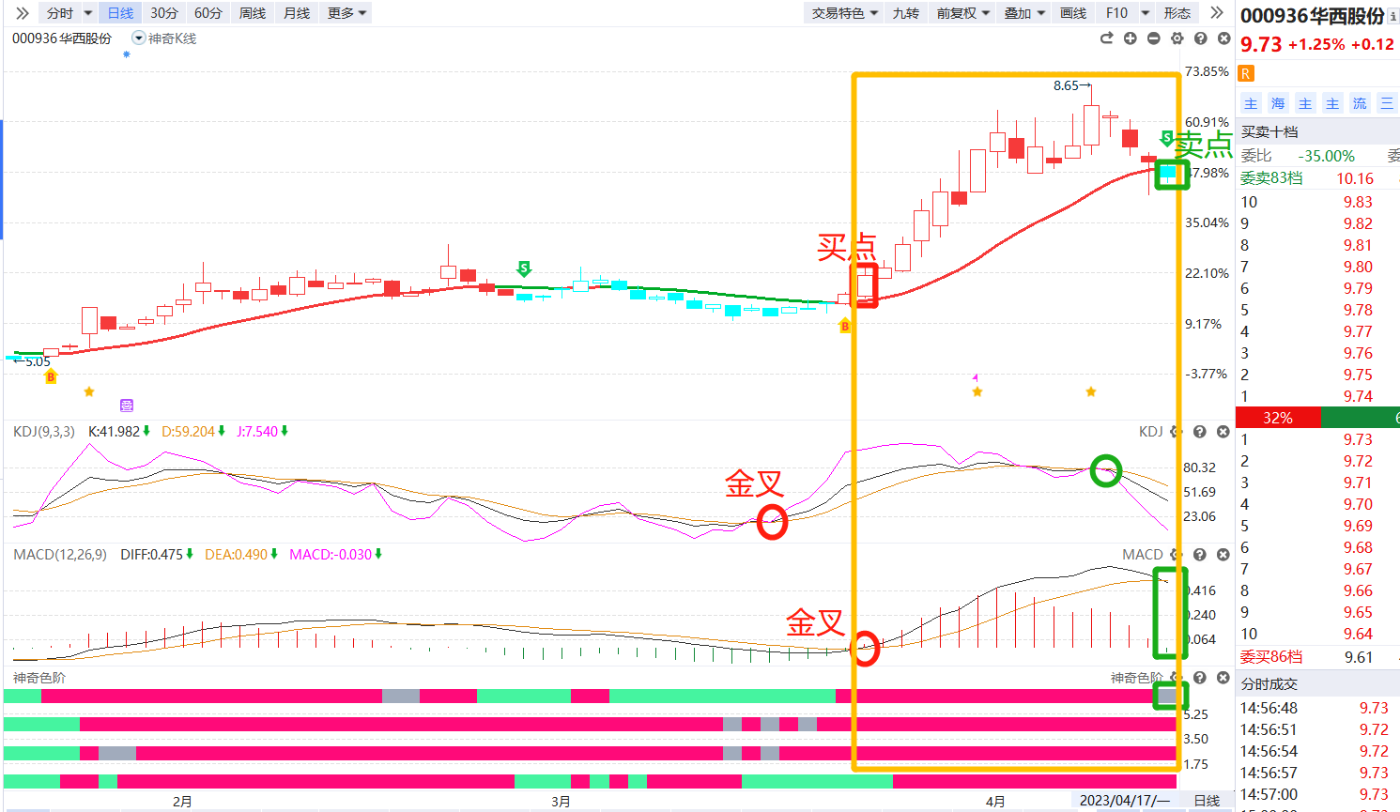
神奇色阶.亮点
指标共振买点，增加成功概率！
危险信号共振，及时阶段落袋！

Slide 7
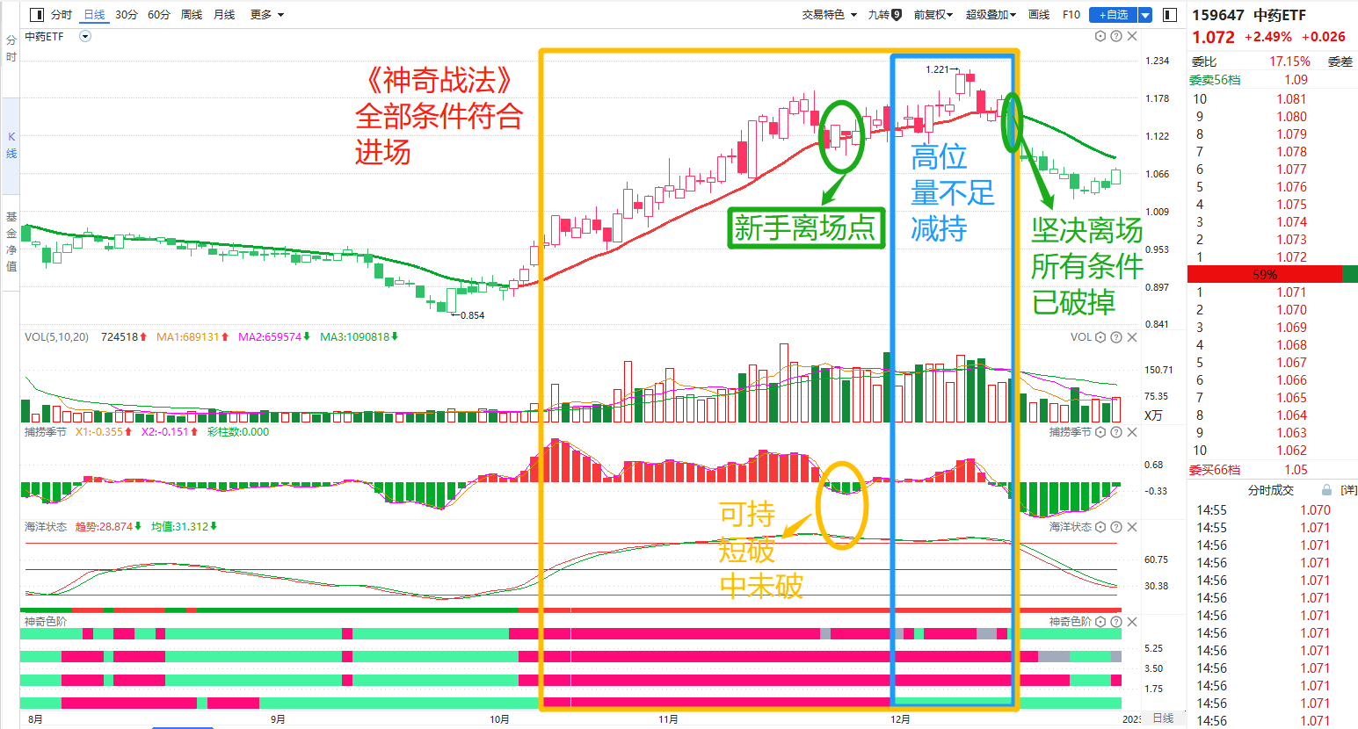
神奇色阶
大道易简
知足常乐

Slide 8
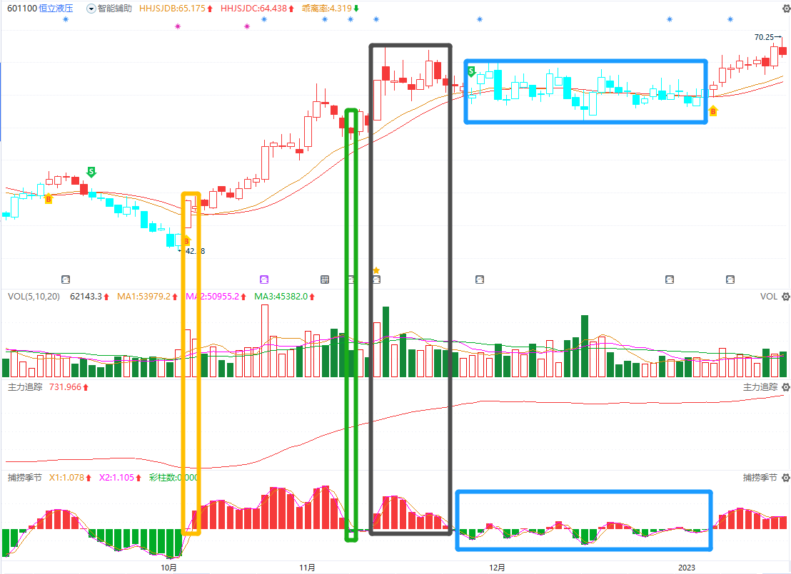
《神奇战法》
前面行情小.鸡肋
当再次符合信号
何以判断这次的大小？
卖点出货
后面怎
把握？
问题又来了
是真回档？还是假动作？
都是蓝K线...

Slide 9
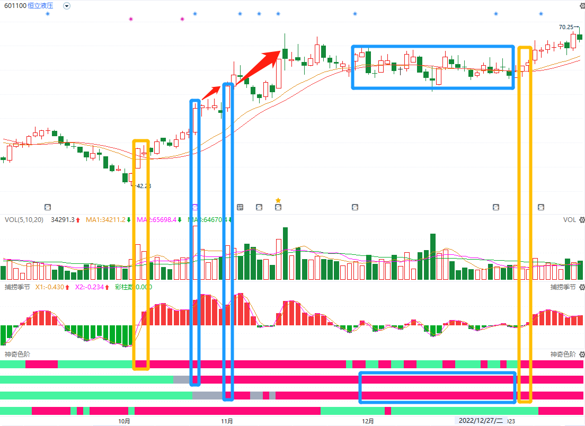
《神奇战法》
趋势渐进走强
加仓点
B
神奇色阶
1，4.二次红
短期走好，量能好
轻仓参与
盘整期间，神奇色阶
第2+3色阶保持红色
这样的回档，会再次有机会
顺势而为，见势得利！

Slide 10
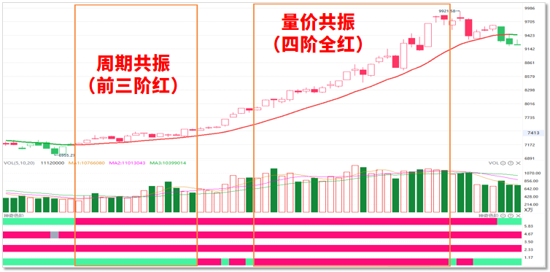
神奇色阶
神奇色阶•完善你的投资模式
1.本来就想做短线，短期趋势有风险-不买！
2.买点来了到底要建什么样的仓位？-趋势！
3.向上涨的过程中什么时候加仓？-趋势！
4.什么时候获利减仓最佳？-趋势！
5.这个上升回档是真还是假？-趋势！
6.同板块挑选个股选择谁？-趋势！
7.倚天在手，谁与争锋！+《飞鱼趋势》！
①神奇K线 ②中期生命线 ③神奇色阶

Slide 11
简单失误 VS 对的操作
1.买大涨过的，高位换手超10%-警戒，15%-20%...
2.追长上影K线，无视长上影的影响
3.捕捞季节，死叉后，红柱连续缩短！
4.捕捞季节，0轴下方，快金叉...
5.捕捞季节，四四边界，死叉，红柱缩短...
6.捕捞季节，顶背离，死叉，收绿柱...
7.捕捞季节，金叉，收的红柱太小，走强没确认
8.慧眼K线是蓝色，捕捞季节还在收绿柱...
9.神奇色阶，第1色阶-绿色（灰色）...
10.只看到了个股，没有把大盘放心上...
1.时间.摆在第一位
2.<神奇三板斧>，三板斧+神奇色阶，4阶全红...第1买点
3.<神奇回档>，上升回档+神奇色阶，第二买点（第1时间）
4.<神奇金叉>，四阶全红+KDJ金叉+MACD金叉...
5.<神奇控盘>，神奇色阶.四阶全红+主力控盘.递增...
6.<飞鱼趋势>，锁定吃鱼身，避开鱼头鱼尾！
远离大周期走弱的板块-逃顶！
走强板块中，个股趋势强，才真的强！
7.《神奇战法》+智能盯盘.预期增长
8. 《穿层降维战法》.八套刀法...

Slide 12
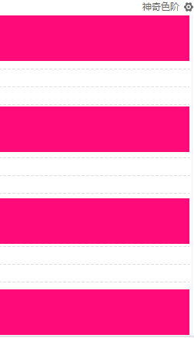
思维的维度
高纬度
盈利区
大道易简
分析体系化
势
成熟的盈利模式
技术基础薄弱（金叉，死叉）
热点板块、XX概念、追涨杀跌，快进快出
听说：朋友说、同事说
6位代码，个股、及基金
低纬度
亏损区

Slide 13
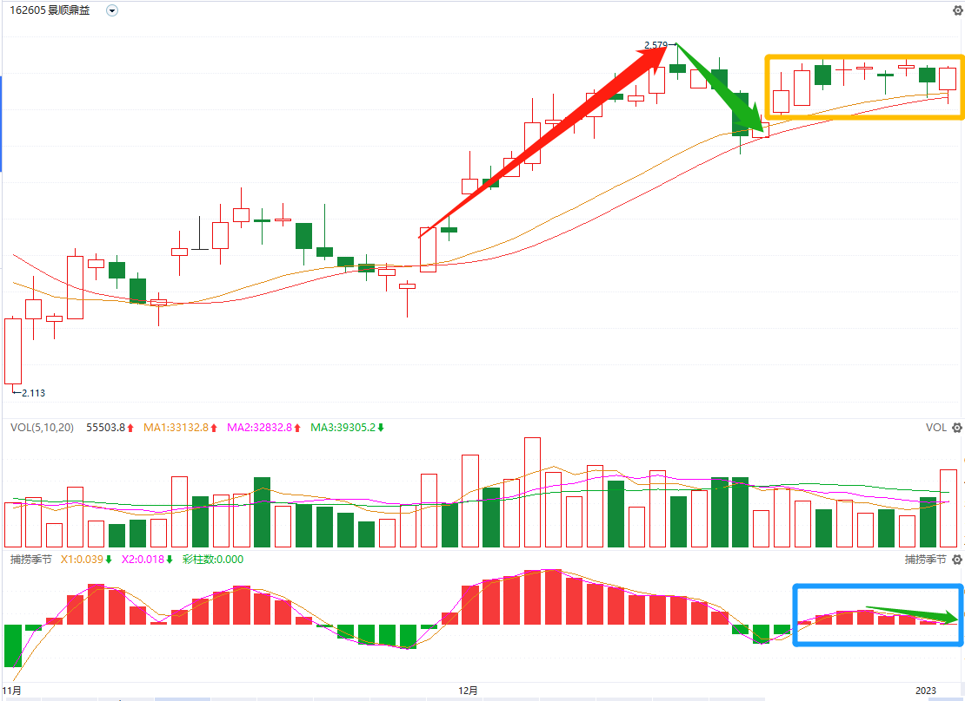
《神奇战法》-回档？
上升回档
真回档？假动作？
进早很容易吃亏
捕捞季节红柱没起来，又死叉缩短了
到底该如何决断！

Slide 14
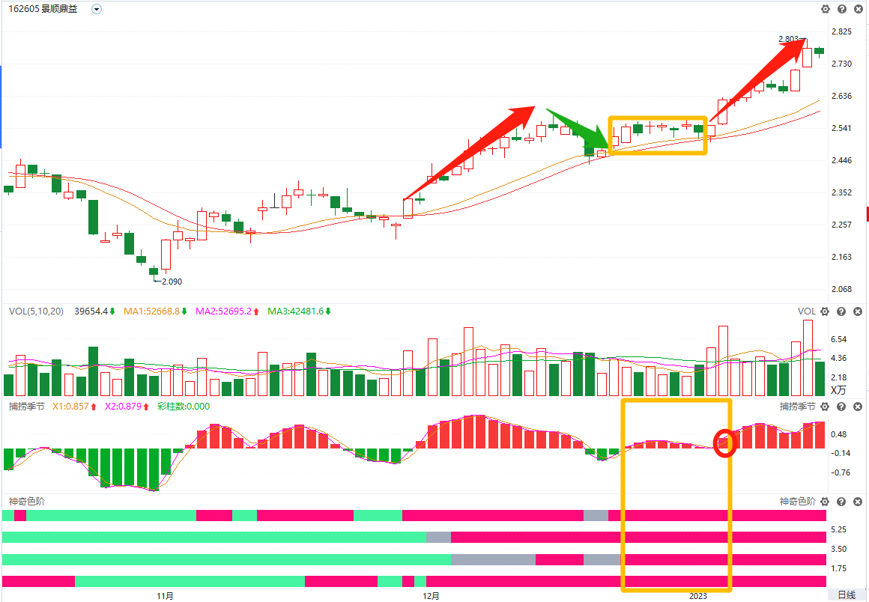
《神奇战法》上升回档！
回档时，神奇色阶-四阶全红
真回档！色阶没有任何变色
继续跟踪，在捕捞季节再出红柱买点
锁定二浪上涨

Slide 15
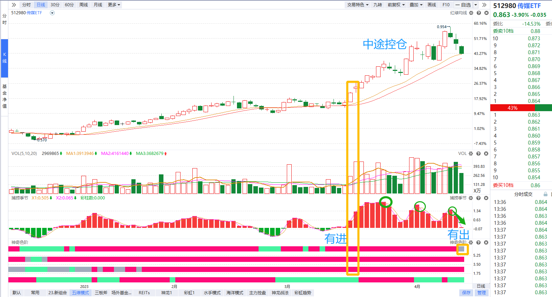
《神奇战法》+控制仓位

Slide 16
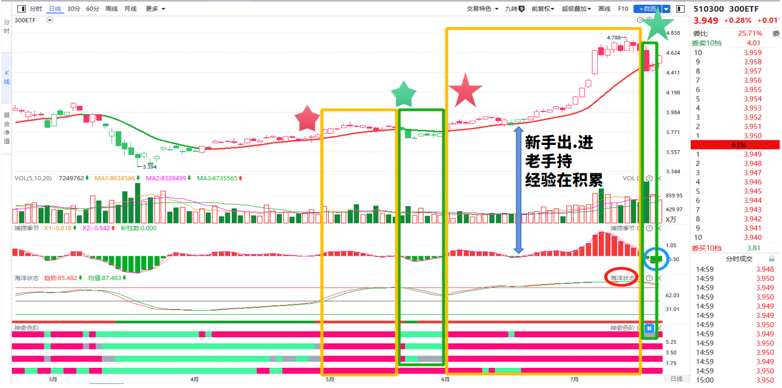
《神奇战法》.新&老手.对比

Slide 17
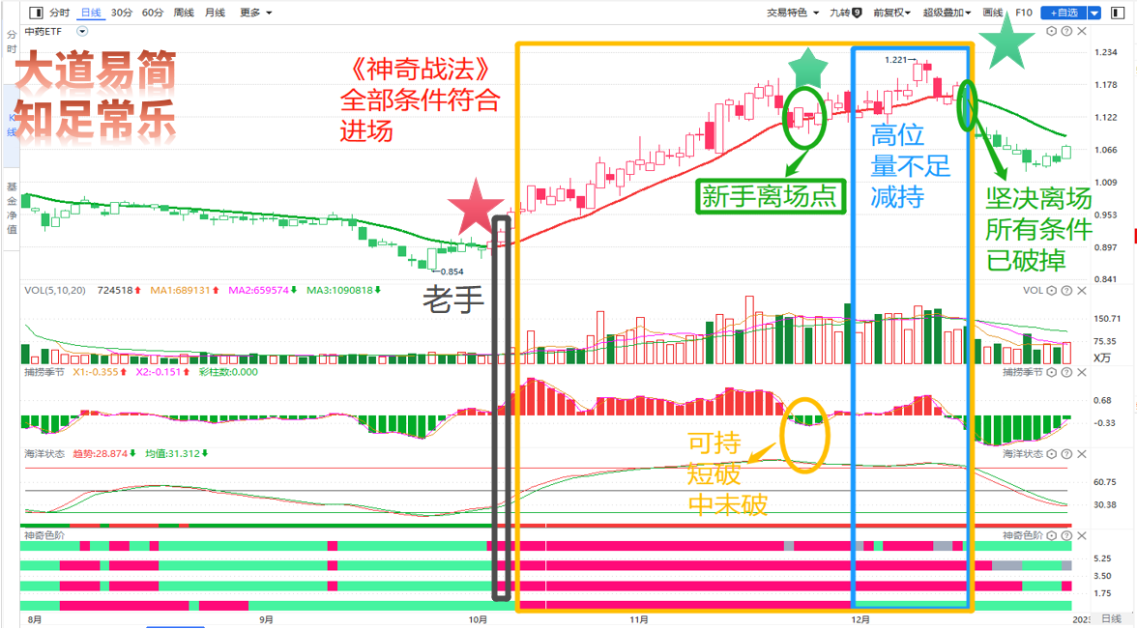
《神奇战法》.新&老手.对比

Slide 18
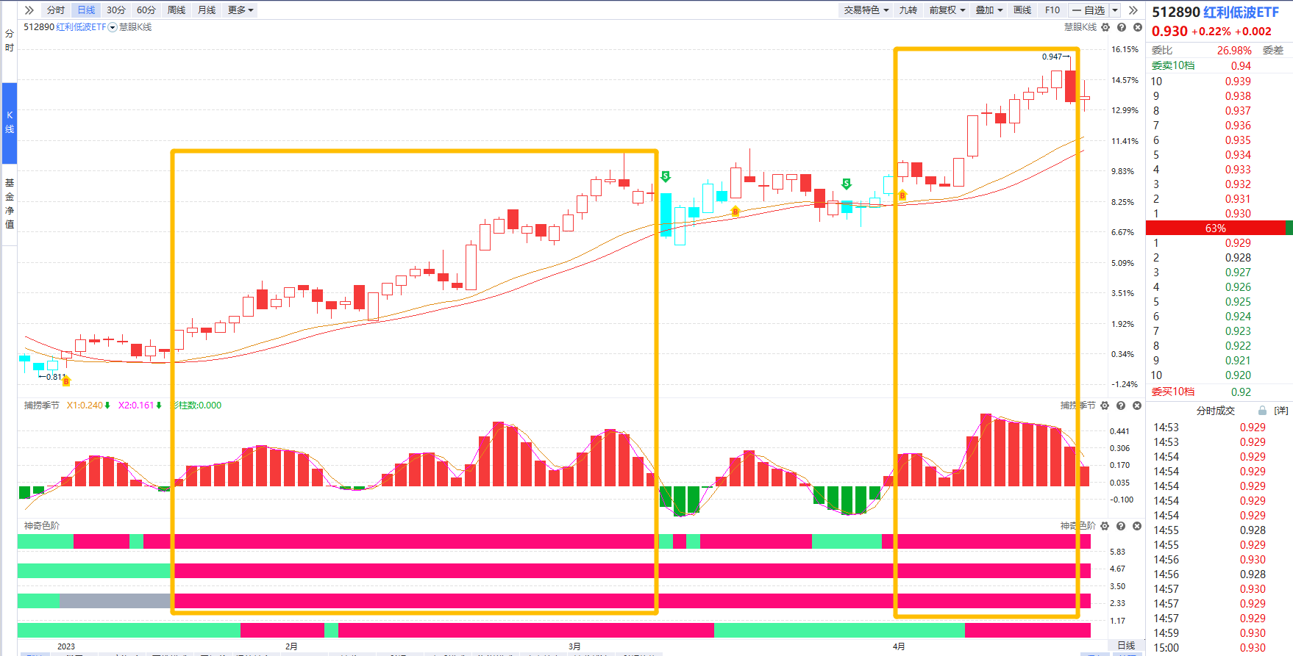
《神奇战法》+红利低波

Slide 19
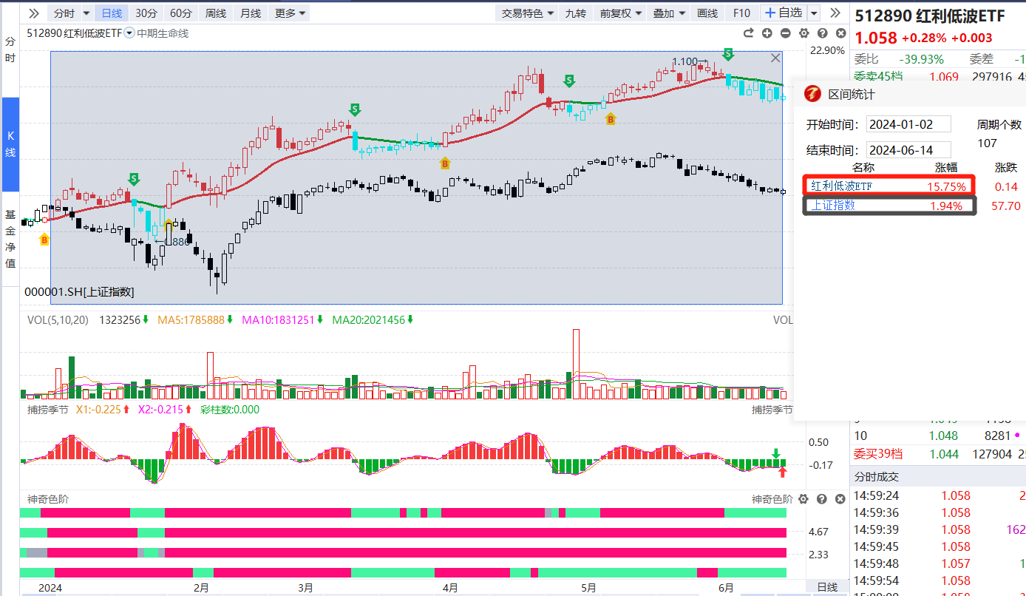
《神奇战法》+红利低波
红利低波+15.75%
上证指数+1.94%

Slide 20
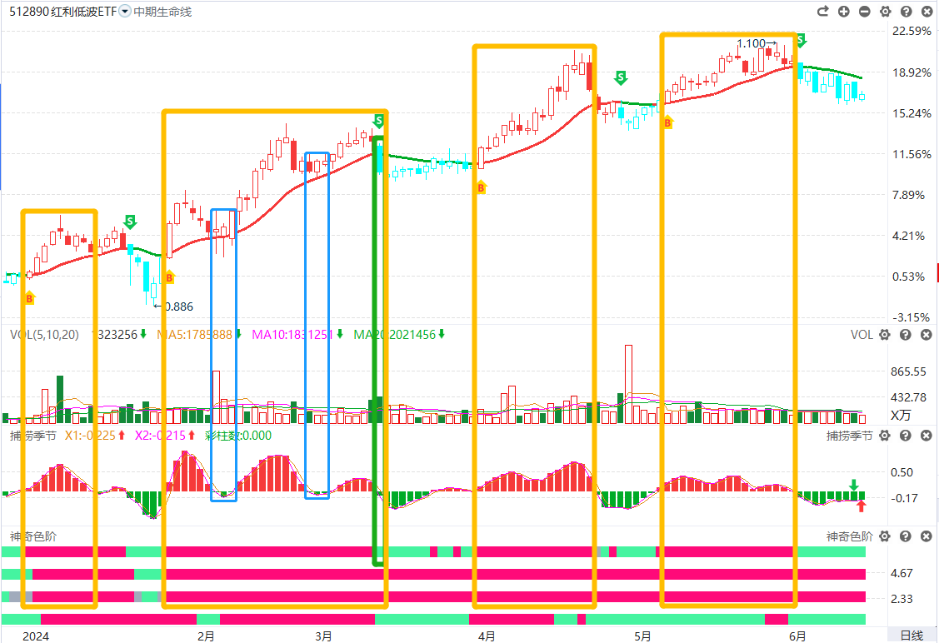
《神奇战法》+红利低波+控盘+老手经验

Slide 21
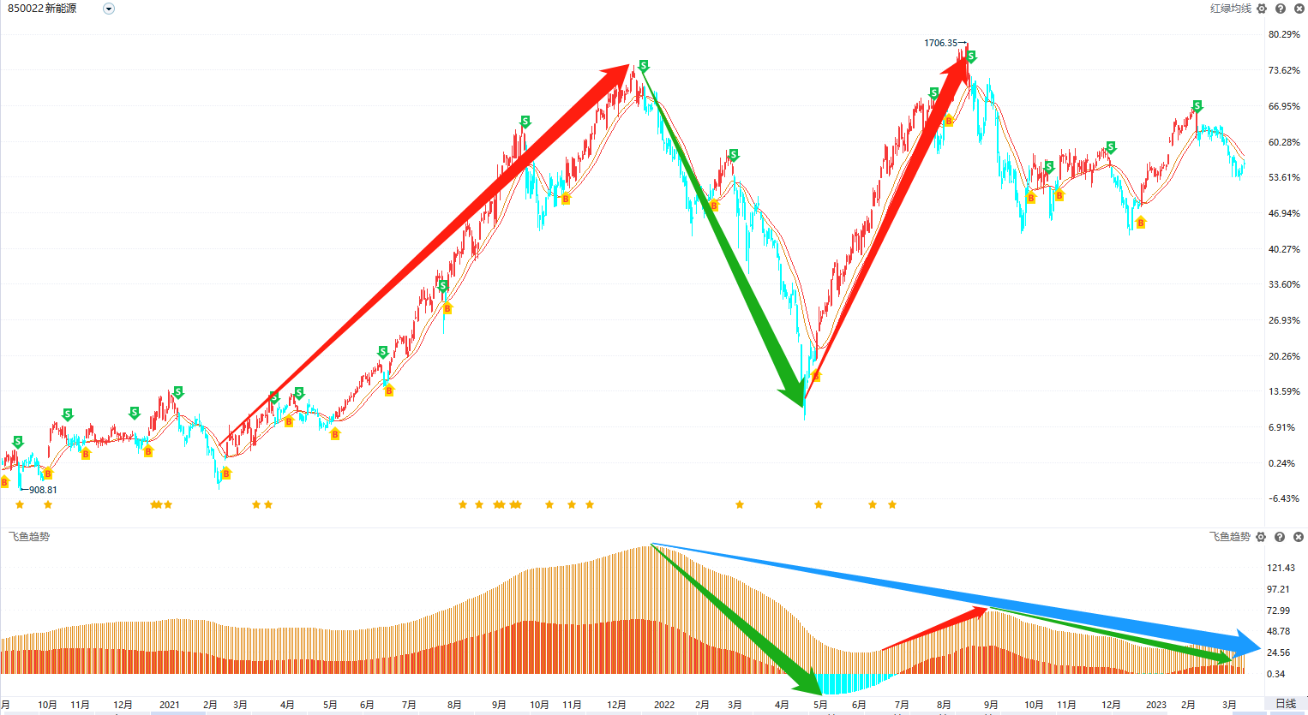
《神奇战法》+飞鱼趋势
新能源
大周期.背离
此节点后，不宜参与
2021.12
2022.9

Slide 22
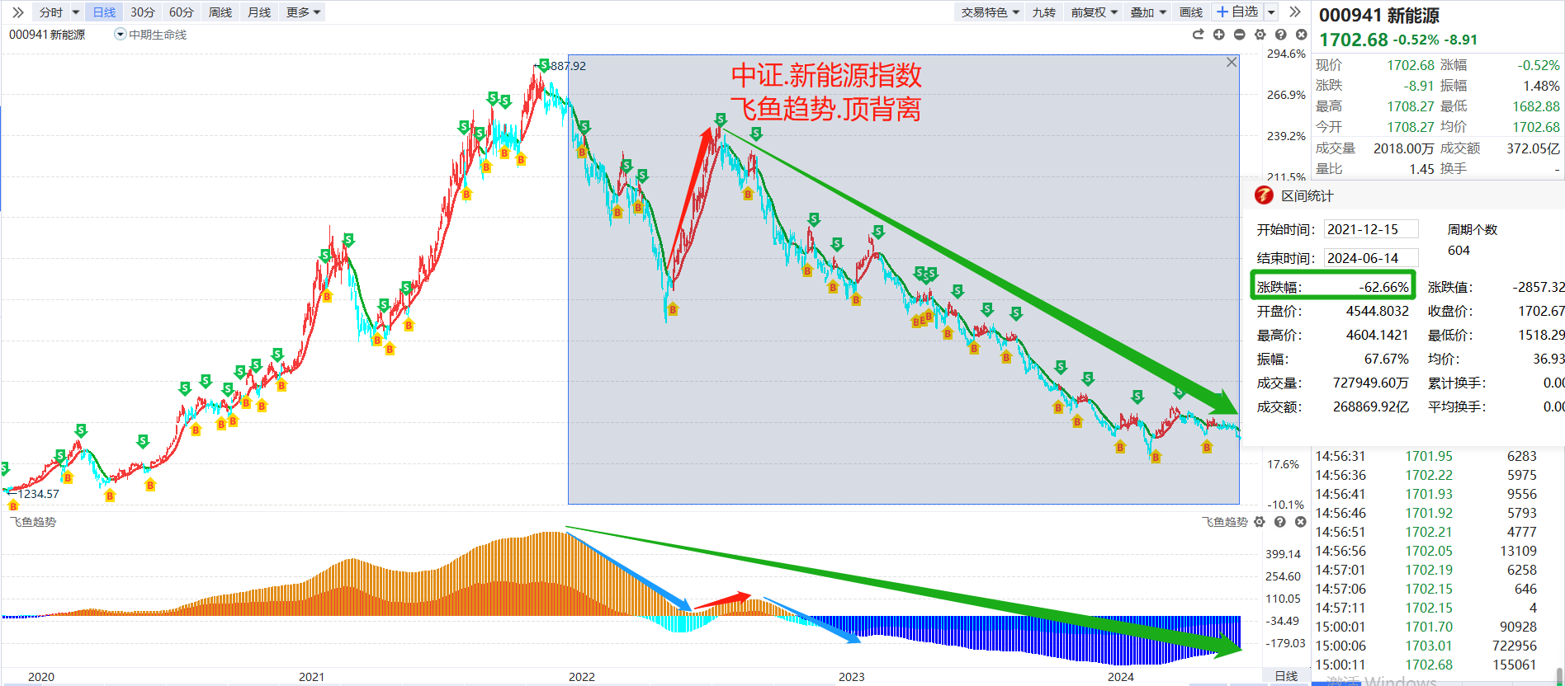
《神奇战法》+飞鱼趋势.2024.6.15

Slide 23
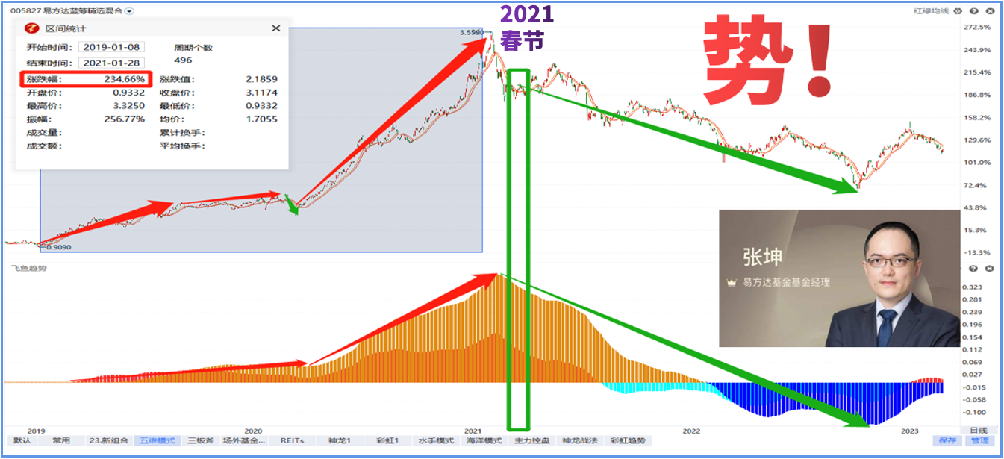
《神奇战法》+飞鱼趋势

Slide 24
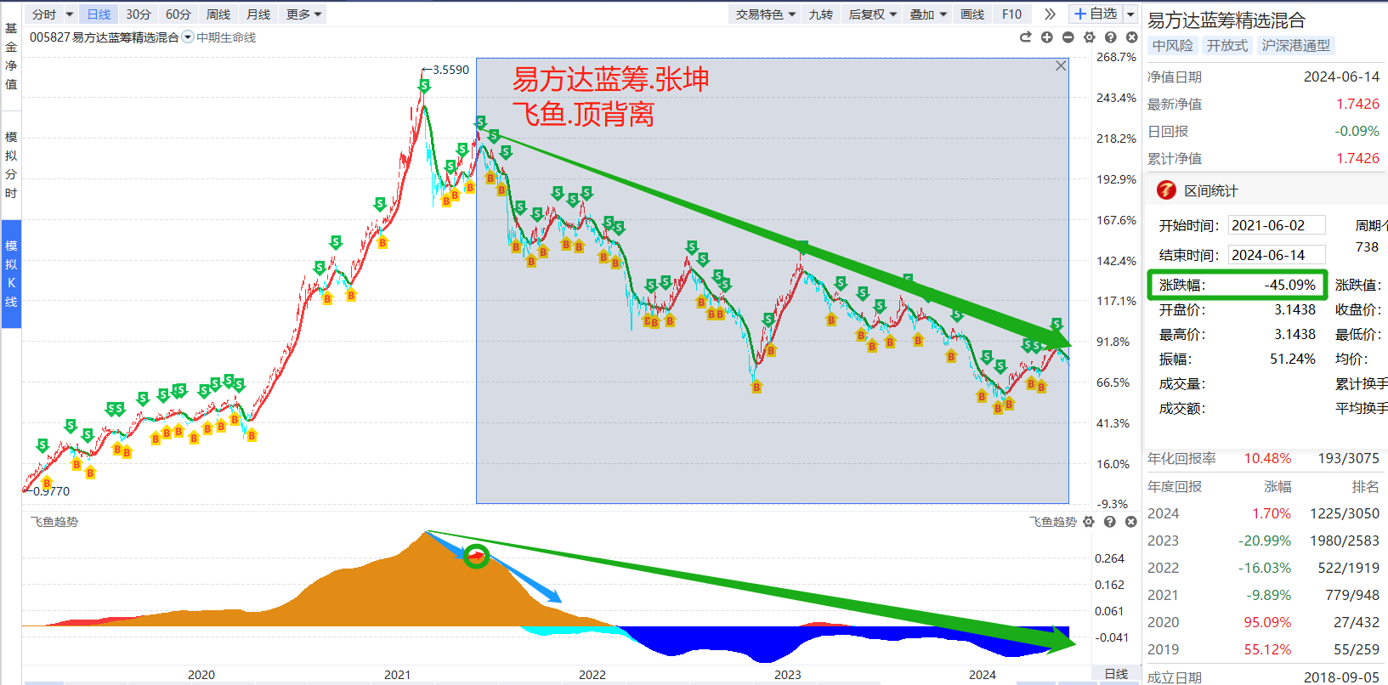
《神奇战法》+飞鱼趋势.2024.6.15

Slide 25
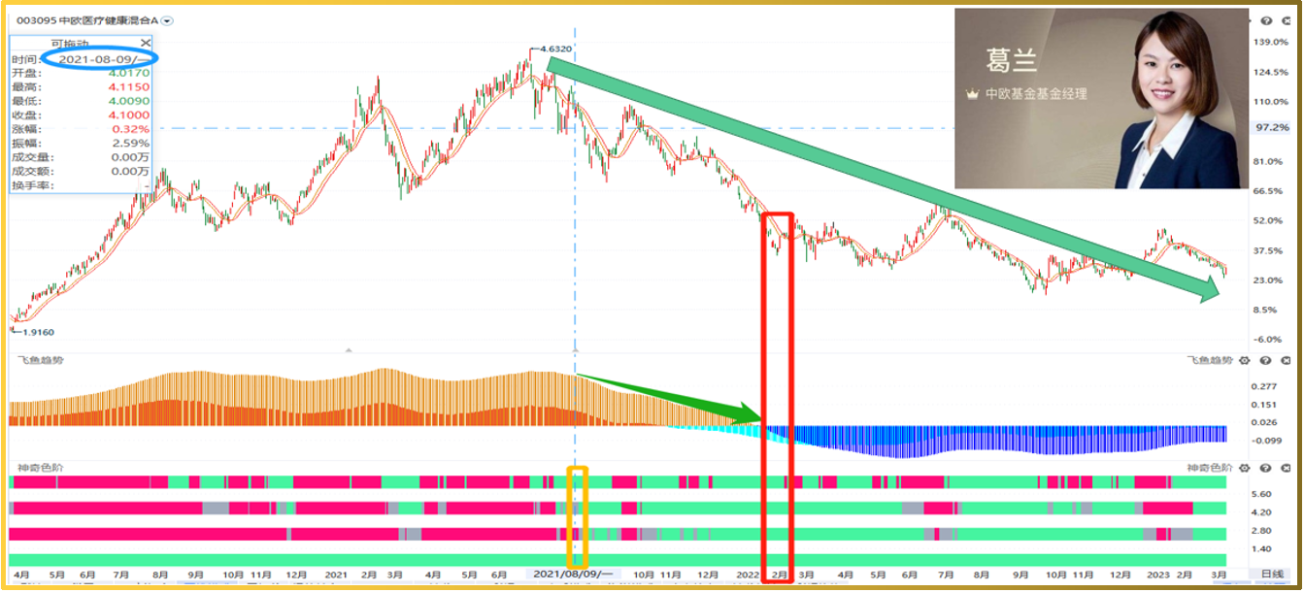
《神奇战法》+飞鱼趋势

Slide 26
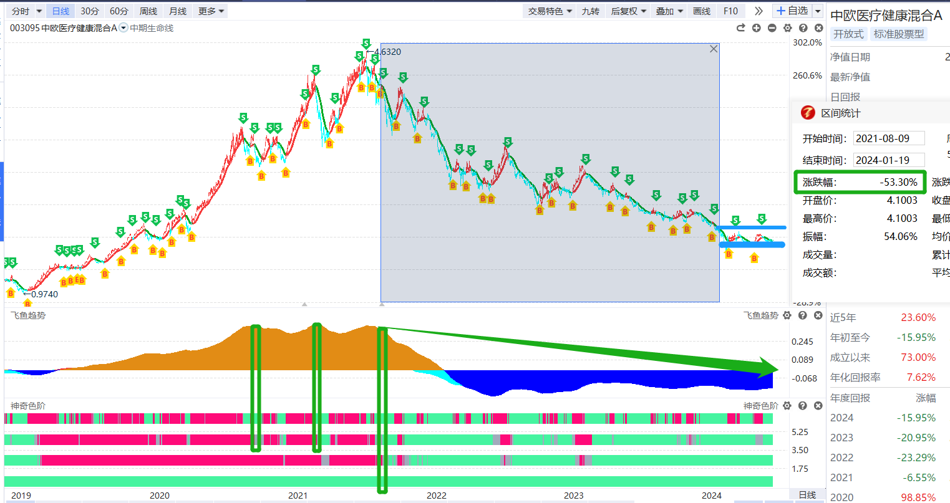
《神奇战法》+飞鱼趋势.2024.6.15

Slide 27
思维的维度
势
趋势的力量势不可挡，不要自以为能够对抗趋势！
相信趋势的力量，趋势可以带你去远方！
分析的能力是基本功，但只会分析是不够的！
还需要情绪管理能力！预期管理能力！避险的能力！
顺势而为
乘势而上

Slide 28
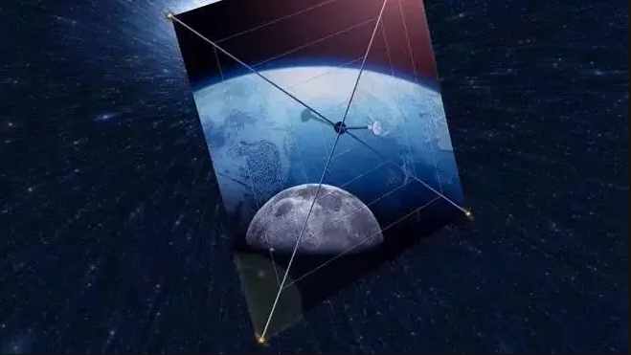
《穿层降维战法》
1
定位方向
大数据筛选
<智能盯盘>
个股多只
对比技术信号
F10-绩优！
选准行业，穿透个股
<神奇好股>
2
<热门赛道>
有资金流加持
十大重仓筛选
<神奇战法>
3
潜伏挖掘
<赛道点金>
4
再回<神奇好股>
穿透行业&概念
定位ETF
<景气排行>
盯自选股
资金流+分时线
大数据筛选
<智能盯盘>

Slide 29
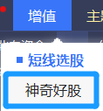
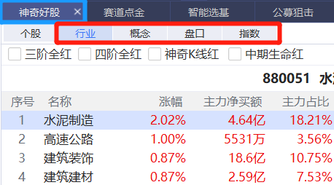
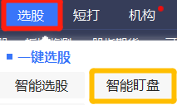
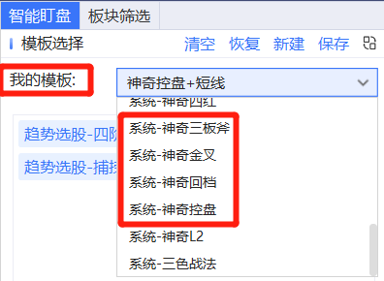
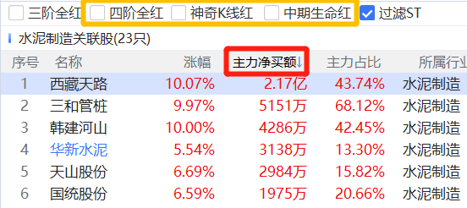
神奇色阶-穿层
1
4
6......
2
5
3
核心点在细节！！！

Slide 30
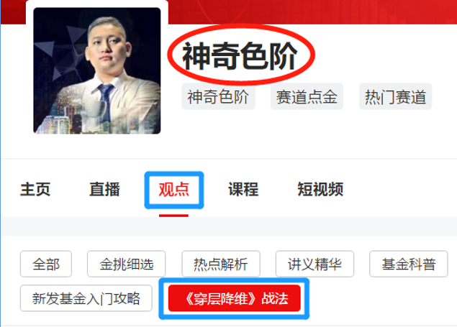
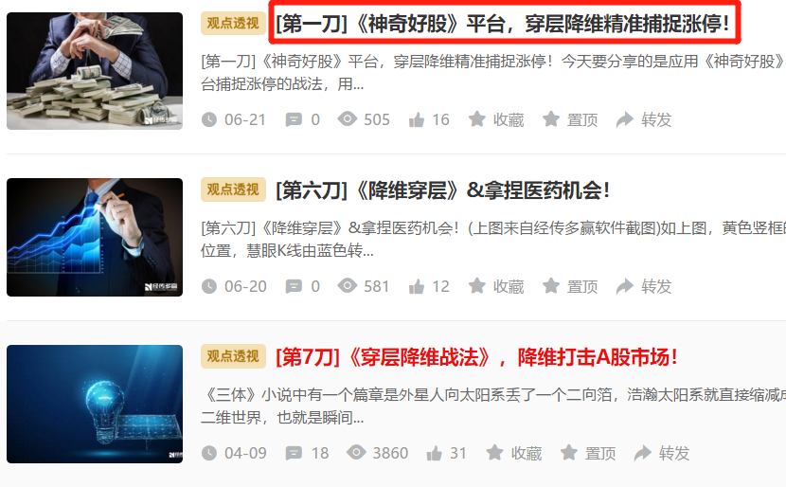
神奇色阶-穿层

Slide 31
2024用强者视角，看资金流
方向重叠，
有赚钱效应
沿着方向深挖个股
资金有限
存量博弈
方向分散
撒芝麻
那就观望！

Slide 32
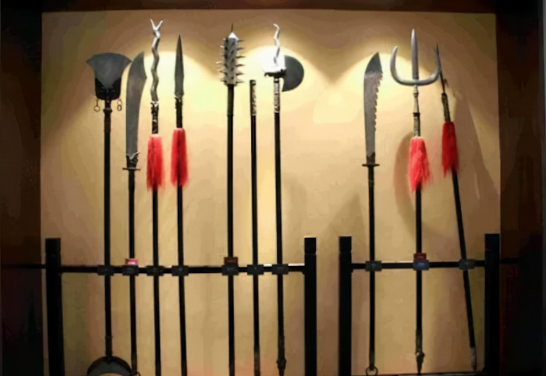
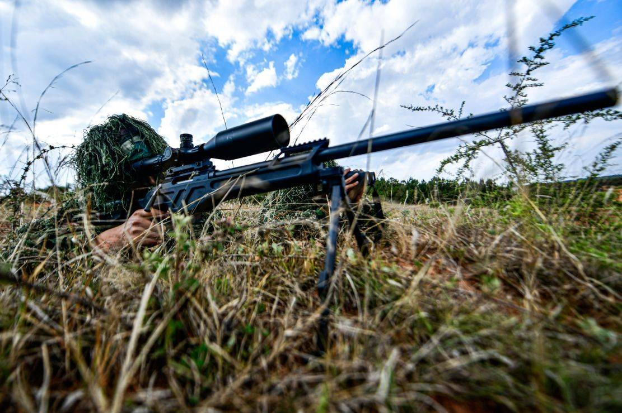
《穿层降维战法》
降维打击！ 你还不明白别人怎么赢的呢！！
若过去的方法赚的不少，坚持就可以！
若过去的方法没赚到钱！那是不是要升级装备，换个打法！！！

Slide 33
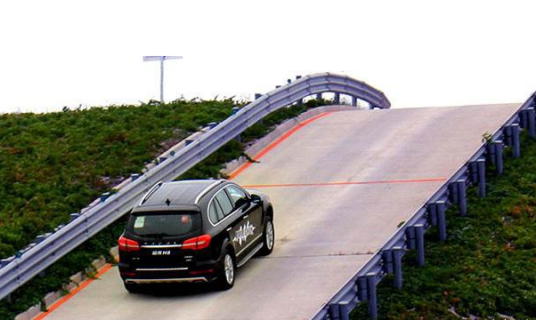
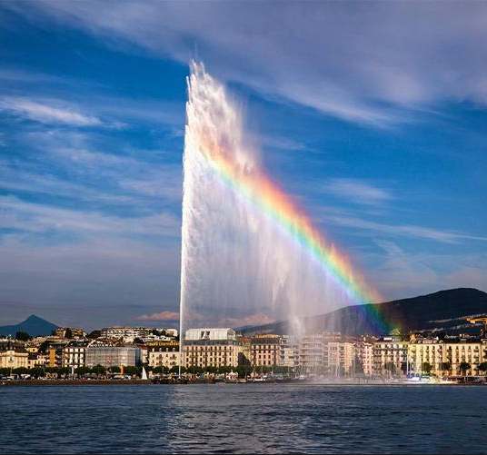
2024用强者视角，看资金流
资金流～汽车爬坡的油门
～喷泉向上的水压
油门小了不会原地停留→它会向下溜车
水压小了水柱不会保持高度→它会降低高度

Slide 34
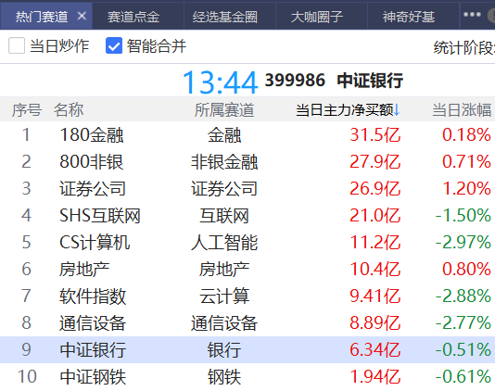
资金流！
两大要素：
时间！
变化！
结果：发现资金流持续性！
机会！！！

Slide 35
2024用强者视角，看资金流
资金流— 2楼的知识
指标信号—1楼的知识
数据先变化→指标后变化
指标的背后是程序
程序运算是是数据
数据到达一定的数值，才会带动指标变化
高手不是不看指标
而是比起散户来，有更高的维度
实力够碾压他人的才是,Lian刀
被碾压的就是，“久”菜

Slide 36
《穿层降维》.刀法
多平台复用
好的机会要穿层！！！
大数据筛选
<智能盯盘>
主力资金流
<热门赛道>
5
选准行业，穿透个股
<神奇好股>
个股多只
对比技术信号
F10-绩优！
潜伏挖掘
<赛道点金>
定位ETF
<景气排行>
ETF基金
+《神奇战法》
6
十大重仓筛选
<神奇战法>
7
主力资金流
《热门赛道》
多周期，延续性！
大数据筛选
《智能盯盘》
个股.技术择时！

Slide 37
《穿层降维》.刀法
8
神奇战法-选股
<智能盯盘>
回到3楼
穿行业，再穿个股
<神奇好股>
再到2楼
看赛道资金流
<智能盯盘>
韭菜看金叉，镰刀重逻辑。
韭菜看定数，镰刀重变化！

Slide 38
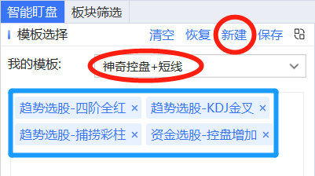
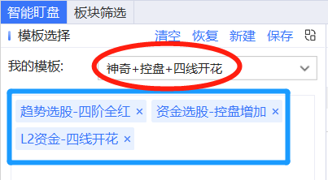
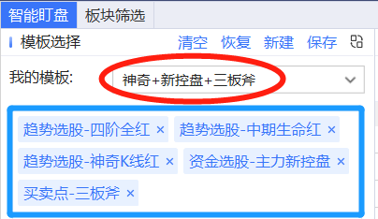
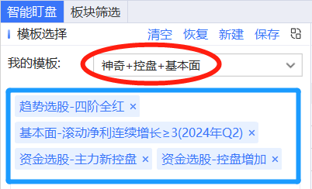
神奇色阶+智能盯盘→穿层

Slide 39
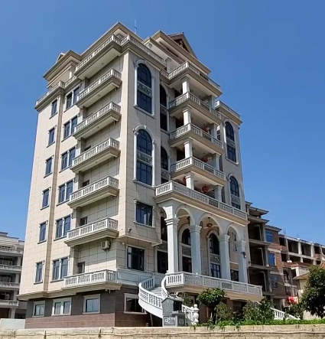
《穿层降维》
穿过层次,越多机会越优质！
顶楼 | 大盘趋势-控制仓位
......
7楼 | 机构逻辑分析
6.楼 | 行业周期值
5.楼 | 行业轮动值
4.楼 | 行业景气值
3.楼 | 行业神奇标准
2.楼 | 主力资金流→行业&个股
1.楼 | 个股技术分析

Slide 40
2024用强者视角，穿层降维

Slide 41
2024用强者视角，穿层降维

Slide 42
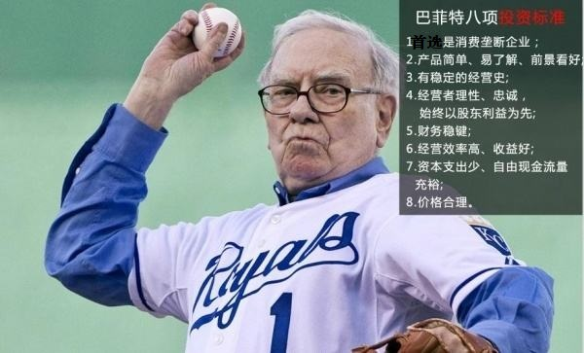
2024用强者视角，穿层降维
巴菲特在选股时很看重ROE， ROE-净资产收益率。
为什么ROE很重要呢，它反映企业经营效率的核心指标。即每单位净资产所能实现的净利润额。
很多大消费类牛股，很持续稳健，并不像其他行业的股票那样具有很大的周期性。消费股经营状况非常稳健，净资产收益率也是持续稳定在比较高的水平，而且是数十年都是高位的水平，这在其他行业是很难想象的。

Slide 43
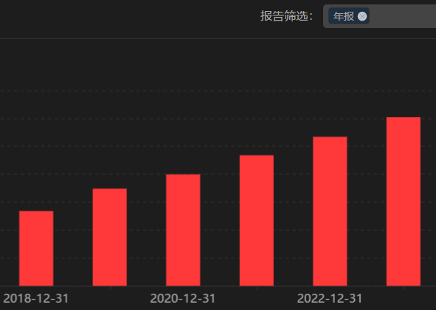
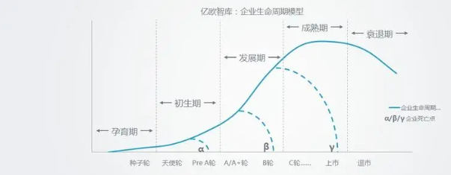
61015-标准 / 人、企业周期
10～最近1期季报，净利润同比增长10%以上
6～连续6年，年度净利润递增！
15～连续六年，加权净资产收益率15%以上
人
企业
周期

Slide 44
2024用强者视角看.顺势而为
仓位管理，滚动操作！
1.标的优质，行业好，企业好。
2.资金流分析+神奇战法，拿捏买卖点，有风险信号减持，但留下0成本的底仓，等下次买点信号来了再买回去。
3.大盘大势，不在下行周期，
在上行或震荡周期中。
同时符合以上三点！
解决操作难点
价格高了，不敢再下手买
破掉做价不做势的困局！
趋势往上走，不会被落下
有筹码会更关注，能及时把握
一个周期下来，更理解趋势
势不在，就休息！

Slide 45
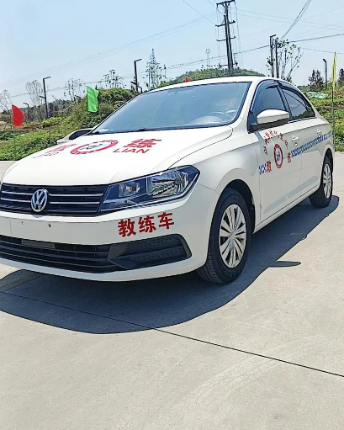
2024用强者视角看：心力+技力
心力
容易破局！
亏损 这样吧
不过喜～正向循环！
盈利 平常心
0
技力
亏损 抱怨
不易破局！
过山车 抱怨
反反复复！
负责-教学开车技术
不负责-建设心力
做什么事都要心力！

Slide 46
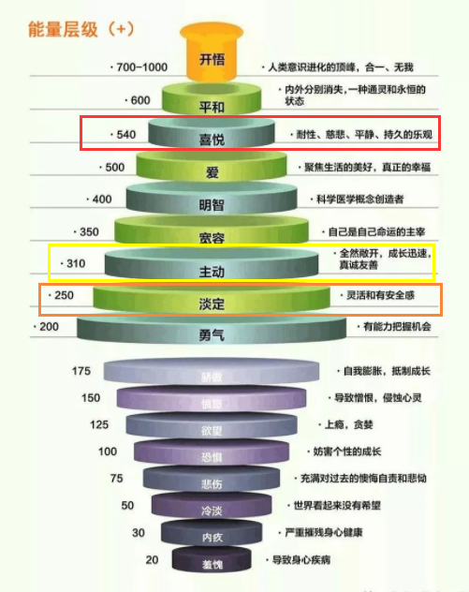
2024用强者视角，穿层降维

Slide 47
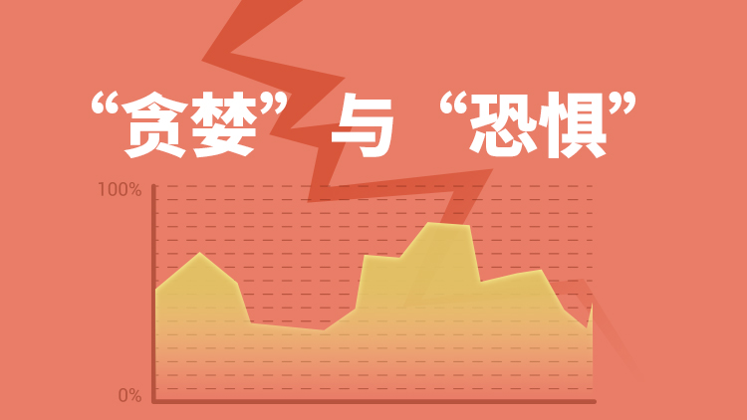
2024用强者视角看：心力+技力
事后总结，归因破局
归内因！～破局之法！
归外因！～起起落落，浮浮沉沉！
事前控仓！
不要承担没必要的风险！
不让内心承担过多的压力！
抽离出第3视角
站在更长角度看待时间
短期对的选择，不一定对
以年底收益长期目标看，才看的透彻！
贪婪与恐惧就是心力不足的表象！
心力驾驭不了心态波动，好似没有风帆的船随波逐流！

Slide 48
2024用强者视角看：严苛筛选
严苛筛选，优中选优!
看着好的机会很多，
A股市场真正的好机会较少
看着好，不一定是真的好。
好机会长什么样子：少而精，小而美！
时间！
站在长时间的角度做有利选择！
十人投资，七亏，二平，一赚！
好机会出现的几率也如此，
大多数是要被淘汰的。
心力有限，慢慢训练，逐步提升
人不赚让自己心慌的钱
就是想赚心慌的钱，也赚不到。
投资哲学-看透事物
细节决定成败，耐心很重要！

Slide 49
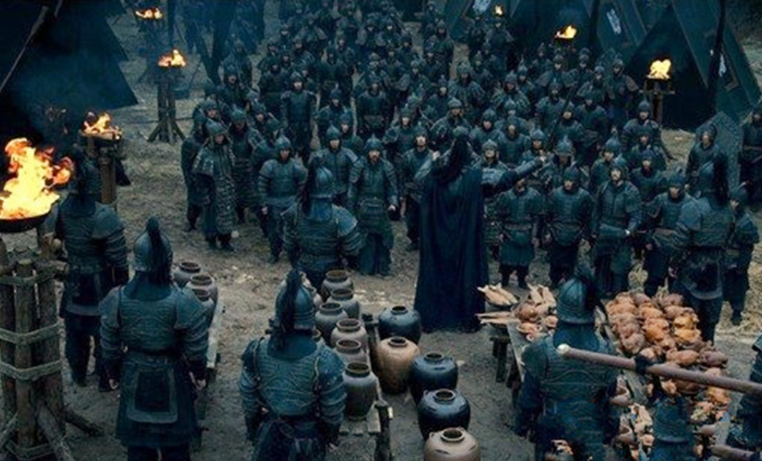
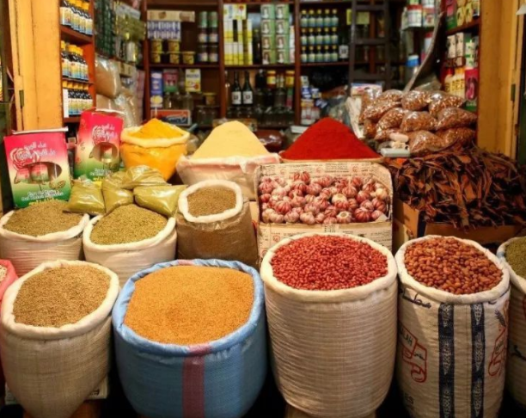
2024用强者视角，穿层降维
市场中亏的大方！现实中真的大方么！
你的大方是不是用错地方！
爱兵如子
誓死效忠
你“爱”你的钱么？

Slide 50
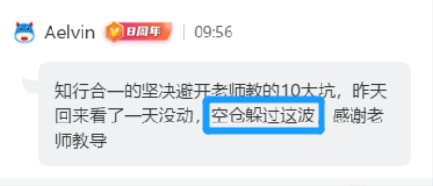
《穿层降维》 4.9

Slide 51
静中生慧～4月.5月
空仓是仓位控制最重要的状态，
休息是投资中不可或缺的一环。
～<穿层降维.经典>
致虚极，守静笃，
万物并做，吾以观其复。
～老子《道德经》
水静极则形象明，心静极则智慧生。
～《昭德新编》
人生而静，天之性也；
感于物而动，性之欲也。
～《乐记》

Slide 52
静中生慧
知止而后有定；
定而后能静；
静而后能安；
安而后能虑；
虑而后能得。
～《大学》
夫君子之行，
静以修身，俭以养德。
非淡泊以明志，
非宁静无以致远。
～诸葛亮《诚子书》

Slide 53
2024用强者视角，看财富

Slide 54
《穿层降维》反复练习～开启强者视角
学习一项新技能，通过反复练习，大脑就开始对这个新技能建立新的神经元链接。
无论学习一项技能还是建立良好的心态，都是在重组大脑。通过不断的重复，建立链接，这种重复也会产生有助于神经元链接的化学物质，提升学习的效率。当我们掌握了一项技能，我们的大脑也将发生变化。
《刻意练习》里研究者对伦敦司机的大脑扫描发现：他们在职期间大脑海马体都有一定比例的增大，而在退休后，逐渐恢复原状。

Slide 55
2024用强者视角，看财富

Slide 56
2024用强者视角，穿层降维
穿过层次,越多机会越优质！
顶楼 | 大盘趋势-控制仓位
......
7.楼 | 机构逻辑分析
6.楼 | 行业周期值
5.楼 | 行业轮动值
4.楼 | 行业景气值
3.楼 | 行业神奇标准
2.楼 | 主力资金流→行业&个股
1.楼 | 个股技术分析

Slide 57
2024用强者视角，穿层降维

Slide 58
2024用强者视角，穿层降维

Slide 59
2024用强者视角，穿层降维
全国社会保障基金理事会发布的
《全国社会保障基金理事会实业投资指引》，
明确了社保基金会实业投资中长期发展规划，
进一步完善了实业投资管理运营体系。
提出了四个基本原则，
包括坚持融入和服务国家战略，坚持
长期投资、
价值投资、
责任投资理念，
坚持改革创新，坚持防范风险。
你真的懂了价值？
投机取巧！急于求成！
聪明反被聪明误！
没有好的工具，看不到，当然看不懂！
不会好的战法，没学到，自然赚不到！

Slide 60
2024用强者视角，穿层降维

Slide 61
2024用强者视角，穿层降维

Slide 62
2024用强者视角，穿层降维

Slide 63
2024用强者视角，穿层降维

Slide 64
2024用强者视角，穿层降维

Slide 65
2024用强者视角，穿层降维
基金季报在每个季度结束之日起十五个工作日内，编制完成基金季度报告，并将季度报告登载在指定报刊和网站上。
比如，一季报一般在4月1日至4月15号公布、二季报一般在7月1号至7月15号公布、三季报在10月1日至10月15号公布、四季报在1月1号至1月15号公布，具体时间以基金官网公布为准。

Slide 66
2024用强者视角，看大周期

Slide 67
2024用强者视角，看大周期
社保基金.只数继续增加！
原有小幅减持，先进大幅买入，不排除对倒！
四只合计持仓占流通盘约，6.02%！
1.时间.第一要素！！！
2.社保3-4只!
3.合计持仓约≥5%！

Slide 68
2024用强者视角，看大周期
看数据.找到大笔建仓的均值价格

Slide 69
2024用强者视角，看大周期
神奇控盘！

Slide 70
2024用强者视角，看大周期
你猜中了开头，却没有猜透过程...
庄家就是要甩掉大量散户！
震仓+洗盘

Slide 71
2024用强者视角，看大周期
主力走了就不看了
主力没走，震仓+洗盘
盯死它！！！

Slide 72
2024用强者视角，看大周期
起起落落，涨涨跌跌是常态！
飞鱼.
顶背离死叉
大跌对应大反弹！
跌的时间周期长+幅度深=反弹优质！

Slide 73
2024用强者视角，看大周期
大周期.有大智慧！

Slide 74
2024用强者视角，穿层降维
一眼看穿.底层逻辑
知道自己要赚哪种钱！
了解自己能赚哪种钱！

Slide 75
《穿层降维》反复练习～开启强者视角
学习一项新技能，通过反复练习，大脑就开始对这个新技能建立新的神经元链接。
无论学习一项技能还是建立良好的心态，都是在重组大脑。通过不断的重复，建立链接，这种重复也会产生有助于神经元链接的化学物质，提升学习的效率。当我们掌握了一项技能，我们的大脑也将发生变化。
《刻意练习》里研究者对伦敦司机的大脑扫描发现：他们在职期间大脑海马体都有一定比例的增大，而在退休后，逐渐恢复原状。

Slide 77
赛道点金，点石成金

Slide 78
《穿层降维战法》-赛道点金

Slide 79
2024用强者视角，穿层降维

